Slide 1

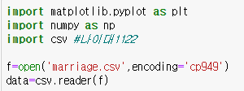
CSV란?
Csv란 comma-sparated values의 줄임말로 몇 가지 필드를 쉼표(,)로 구분한 텍스트 데이터 및 텍스트 파일입니다.

Slide 2
CSV 파일을 활용해서 데이터를 모으고 Python을 활용하여 데이터 정제 및 시각화
사용 데이터
대구시 연령별 미혼자 수 – 통계청
남자 키 – 병무청
여자 키 – 통계청
남녀 연봉 – 통계청
남녀 운동 여부 – 통계청
남녀 흡연 여부 – 통계청
남녀 음주 여부 - 통계청

Slide 3
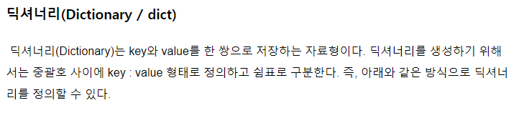
리스트 사용

Slide 4
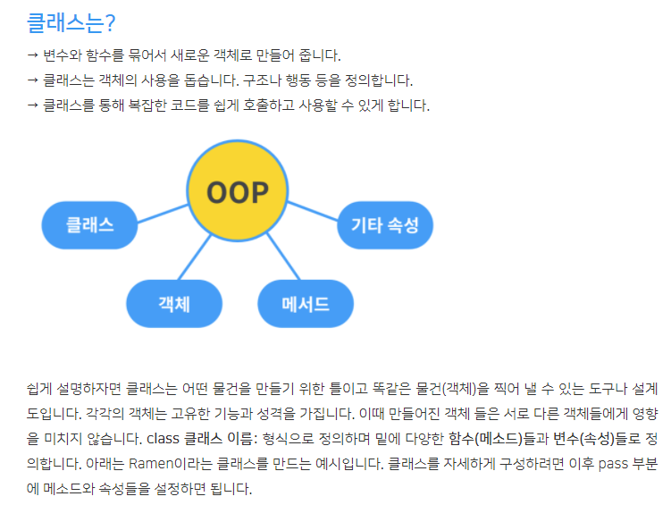


Slide 5

조건문은 어떤 조건에 맞는 상황에서만 코드를 실행할 수 있도록 하는 문법입니다.
조건에 맞는다는 의미는 '조건식'이 true가 됨을 의미합니다.

Slide 6
